Slide 1
MHW2 html+css+js
Terranova Matteo
O46002133
11-04-21

Slide 2
Descrizione del progetto
Sviluppo della seconda pagina del sito: spazi espositivi
L’ header acquisisce i pulsanti funzionati.
La schermata degli stand permette la visualizzazione dei dettagli.
Ogni stand può essere inserito una sola volta nei preferiti, una volta rimosso dalla sezione può essere re inserito liberamente.
La funzione ricerca visualizza tutti gli stand che presentano la lettera inserita nel nome.

Slide 3
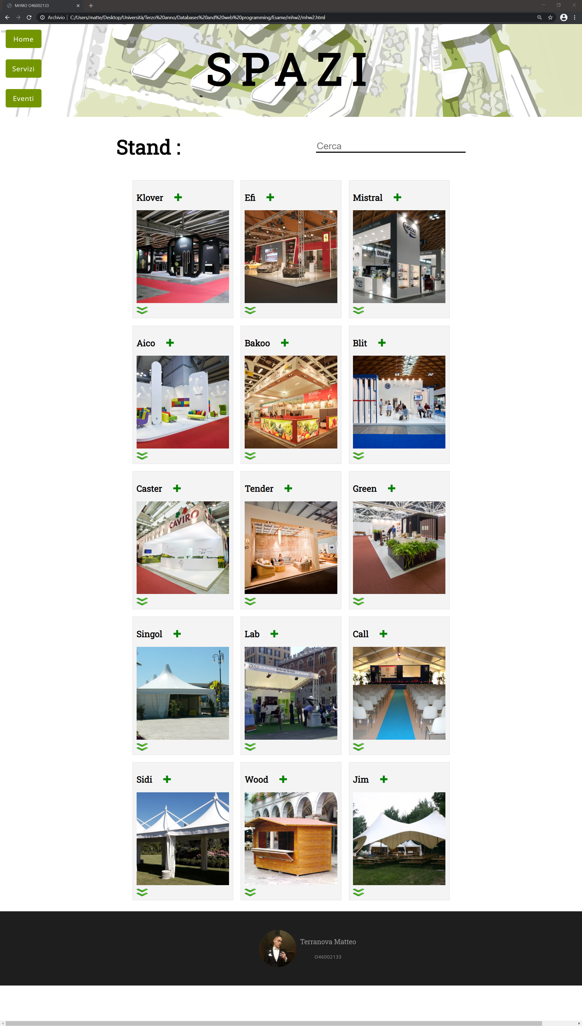
Il body si suddivide in tre sezioni
Header
Main
Footer
1
2
FONT
color: black;
font-family: "Roboto Slab", serif;
font-size: 12px;
TRANNE:
a.button, footer p {
font-family: "Open Sans", sans-serif;
font-style: normal;
text-align: center;
letter-spacing: 1px;
3

Slide 4
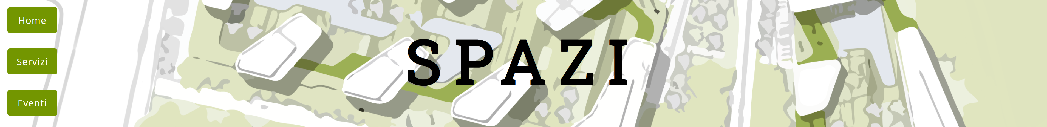
HEADER
CSS
header h1 {
position: absolute;
top: 25%;
left: 25%;
right: 25%;
bottom: 25%;
display: flex;
align-items: center;
justify-content: center;
flex-direction: column;
font-weight: normal;
text-align: center;
line-height: 1.5;
}
a.button {
padding: 10px 15px;
border: 3px solid rgb(115, 150, 0);
border-radius: 5px;
margin: 15px;
background-color: rgb(115, 150, 0);
}
CSS
a:link,
a:visited {
text-decoration: none;
color: white;
}
a.button:hover {
color: rgb(115, 150, 0);
background-color: white;
}
#menu {
display: flex;
flex-direction: column;
font-size: 1.5em;
color: white;
}
HTML
<header>
<nav id="menu">
<a class="button" href= "../mhw1/mhw1.html">Home</a>
<a class="button"href= "../mhw1/work.html">Servizi</a>
<a class="button"href= "../mhw1/work.html">Eventi</a>
</nav>
<h1>
<strong>SPAZI </strong>
</h1>
</header>
CSS
header {
position: relative;
height: 250px;
display: flex;
flex-direction: column;
justify-content: flex-start;
align-items: flex-start;
color: black;
background-image: url(../mhw2/img/header.png);
background-position: center;
background-size: cover;
}
250px

Slide 5
MAIN
#section-name {
display: flex;
justify-content: space-between;
align-items: center;
font-size: 3em;
}
20%
20%
section-
name
input {
width: 400px;
font-size: 0.7em;
border: 0px;
border-bottom: 3px solid black;
}
HTML
<main>
<section class="hidden" id="preferiti">
<h1>Preferiti:</h1>
<div class="stand-grid"></div>
</section>
<section id="section-name">
<h1>Stand :</h1>
<input type = "text"
id = "barra-ricerca"
placeholder = "Cerca" />
</section>
<section class="stand-grid" id="elenco"></section>
</main>
.stand-grid {
display: flex;
align-items: flex-start;
margin-bottom: 20px;
flex-wrap: wrap;
justify-content: center;
}
.stand-
grid
section {
margin-left: 20%;
margin-right: 20%;
}

Slide 6
CREAZIONE DINAMICA DEL BOX
JS
const grid = document.querySelector("#elenco");
for (let i = 0; i < EL.length; i++) {
const tit = EL[i].title;
const h2 = createTit(tit);
var src = EL[i].checked;
const checked = createImg(src);
var src = EL[i].img;
const img = createImg(src);
var src = EL[i].arrow;
const arrow = createImg(src);
const p = document.createElement("p");
p.textContent = EL[i].dett;
//creo il box
const box = document.createElement("div");
const title = document.createElement("div");
//aggiungo gli attributi css
box.classList.add("box");
title.classList.add("title");
checked.classList.add("favorite");
checked.addEventListener("click", addFavorite);
checked.dataset.id = i;
img.classList.add("img");
p.classList.add("hidden");
arrow.classList.add("arrow");
arrow.addEventListener("click", showDett);
//inserisco nel box tutti gli elementi
grid.appendChild(box);
box.appendChild(title);
title.appendChild(h2);
title.appendChild(checked);
box.appendChild(img);
box.appendChild(p);
box.appendChild(arrow)
}
.favorite {
margin: 10px 30px;
height: 20px;
width: 20px;
}
.title {
display: flex;
align-items: center;
}
.box {
display: flex;
flex-direction: column;
border: 1p solid #dcdcdc;
background-color: #f4f4f4;
padding: 10px;
margin: 10px;
width: 250px;
font-size: 1.3em;
}
.arrow {
margin-top: 10px;
width: 30px;
height: 20px;
}
function createImg(src) {
const img = document.createElement("img");
img.src = src;
return img;
}
function createTit(tit) {
const h2 = document.createElement("h2");
h2.textContent = tit;
return h2;
}

Slide 7
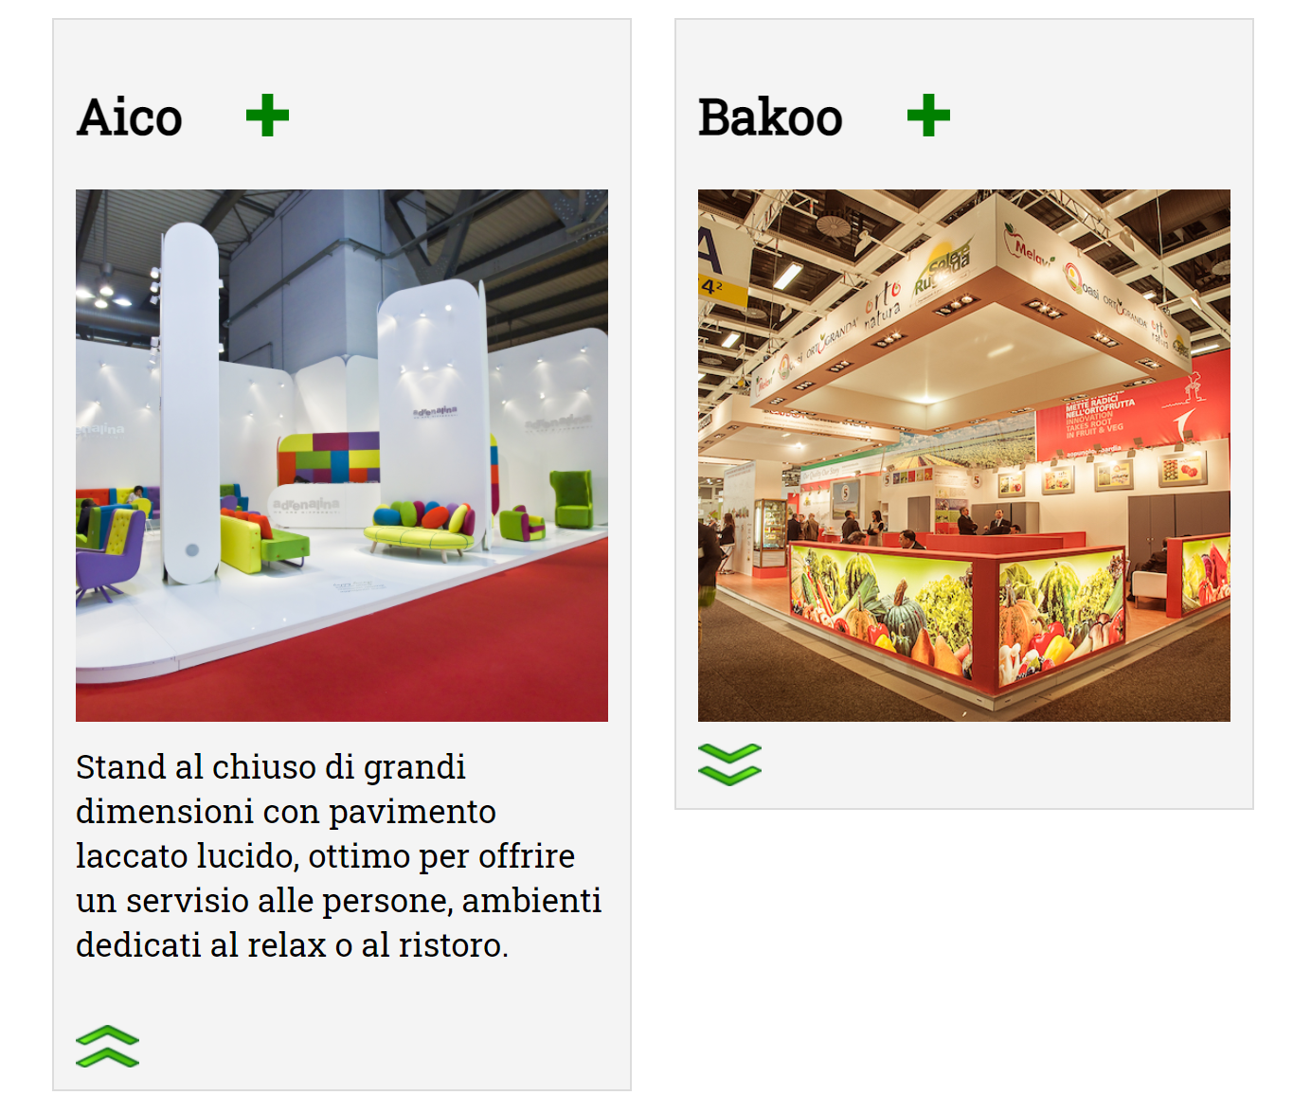
FUNZIONE MOSTA/NASCONDI DETTAGLI
JS
function showDett(event) {
const a = event.currentTarget;
a.src = "img/su.png";
a.removeEventListener("click", showDett);
a.addEventListener("click", hideDett);
const p = event.currentTarget.parentNode.querySelector("p");
p.classList.remove("hidden");
p.classList.add("dett");
}
function hideDett(event) {
const a = event.currentTarget;
a.src = "img/giu.png";
a.removeEventListener("click", hideDett);
a.addEventListener("click", showDett);
const p = event.currentTarget.parentNode.querySelector("p");
p.classList.remove("dett");
p.classList.add("hidden");
}
arrow.addEventListener("click", showDett);

Slide 8
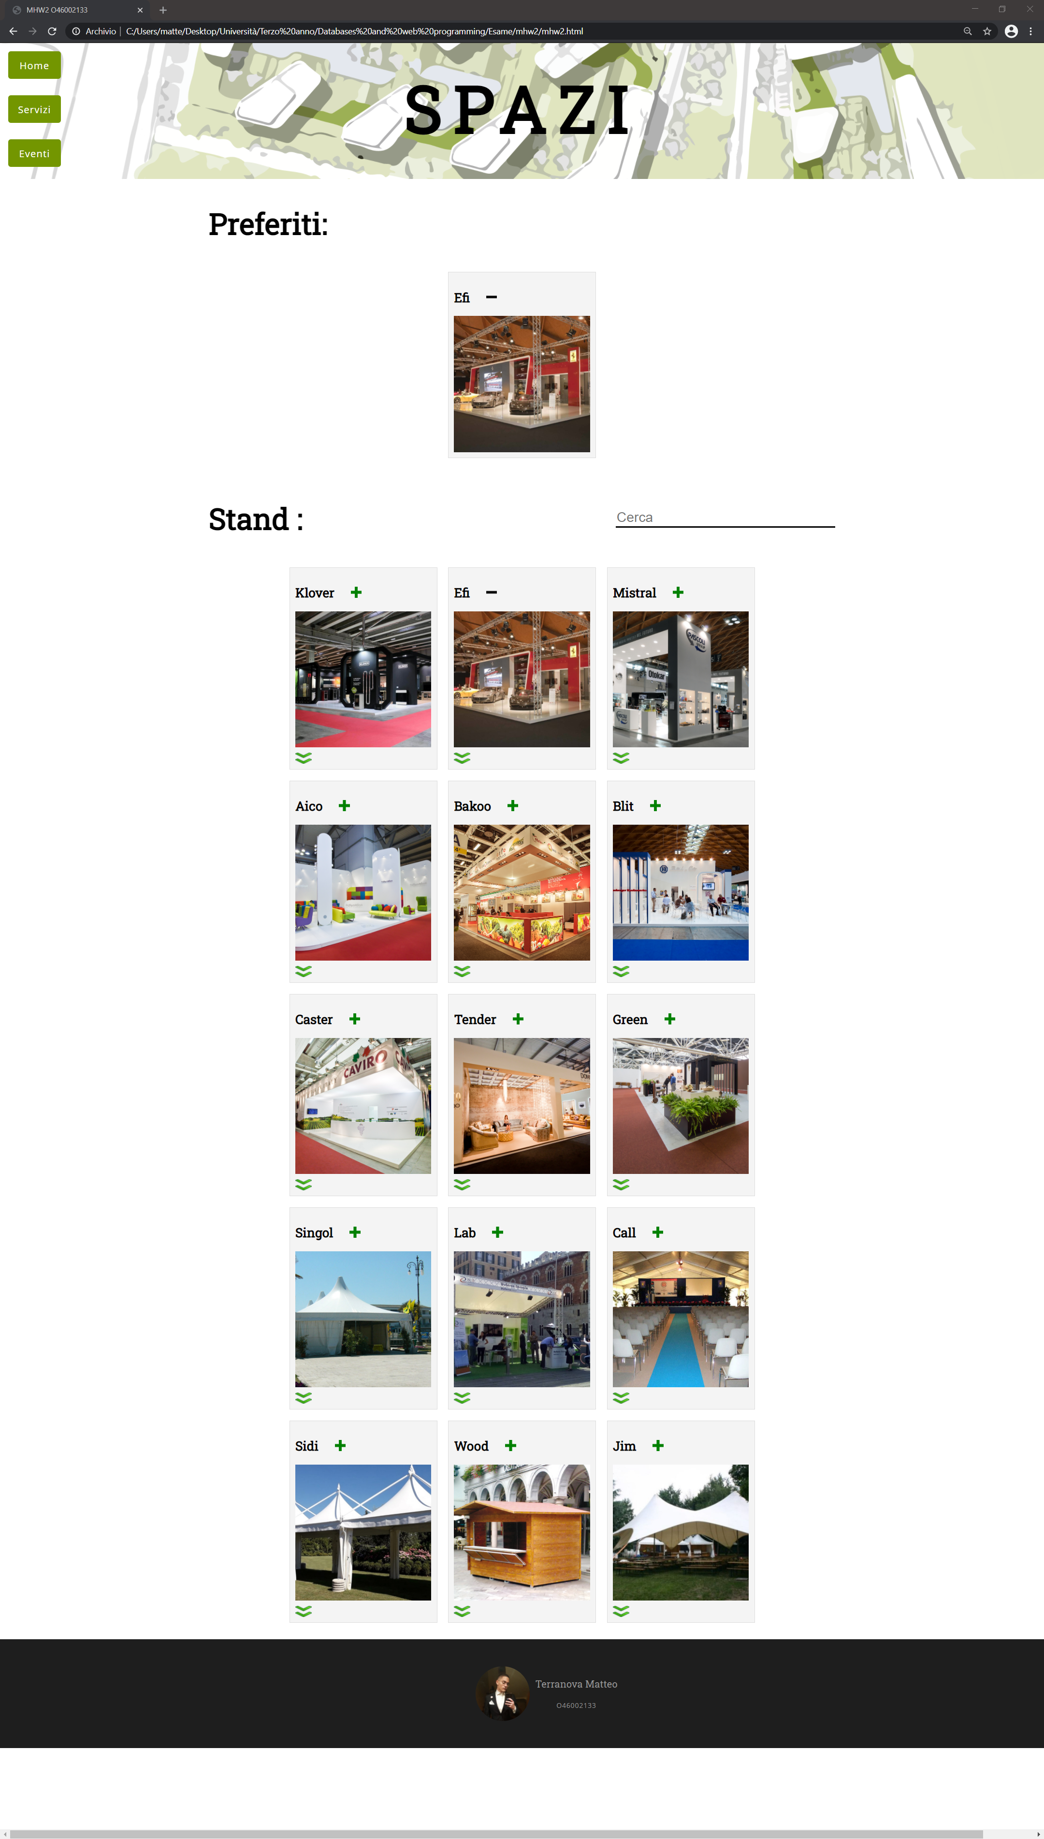
SEZIONE PREFERITI:
Aggiunta
JS
function addFavorite(event) {
const preferiti = document.querySelector("#preferiti");
preferiti.classList.remove("hidden");
const e = event.currentTarget;
e.removeEventListener("click", addFavorite);
e.src = "img/checked.png";
const i = event.currentTarget.dataset.id;
const tit = EL[i].title;
const h2 = createTit(tit);
var src = "img/checked.png";
const checked = createImg(src);
var src = EL[i].img;
const img = createImg(src);
//creo il box
const box = document.createElement("div");
const title = document.createElement("div");
//aggiungo gli attributi css
box.classList.add("box");
title.classList.add("title");
checked.classList.add("favorite");
checked.dataset.id = i;
checked.addEventListener("click", removeFavorite);
img.classList.add("img");
//inserisco nel box tutti gli elementi
grid.appendChild(box);
box.appendChild(title);
title.appendChild(h2);
title.appendChild(checked);
box.appendChild(img);
const section = preferiti.querySelector("div");
section.appendChild(box);
}
L’aggiunta di un elemento ai preferiti rimuove la possibilità di essere aggiunto nuovamente, anche la sua icona cambia.

Slide 9
SEZIONE PREFERITI:
Rimozione
JS
function removeFavorite(event) {
//Ripristino evento nel box fuori dai preferiti
const n = event.currentTarget.dataset.id;
const elenco = document.querySelectorAll("#elenco div.box");
for (let i = 0; i < elenco.length; i++) {
if (i == n) {
const favorite = elenco[n].getElementsByClassName("favorite");
//grazie all’if cosnt favorite avara' un solo valore
favorite[0].addEventListener("click", addFavorite);
favorite[0].src = "img/unchecked.png";
}
}
//togli box cliccato
const a = event.currentTarget;
const box = a.parentNode.parentNode;
box.remove("div");
// contatore elementi preferiti
const div = document.querySelector(".stand-grid");
var c = div.childNodes.length;
if (c == 0) {
const preferiti = document.querySelector("#preferiti");
preferiti.classList.add("hidden");
}
}
La rimozione dai preferiti riabilita l’inserimento dello stand scelto nella sezione preferiti tramite un controllo degli id

Slide 10
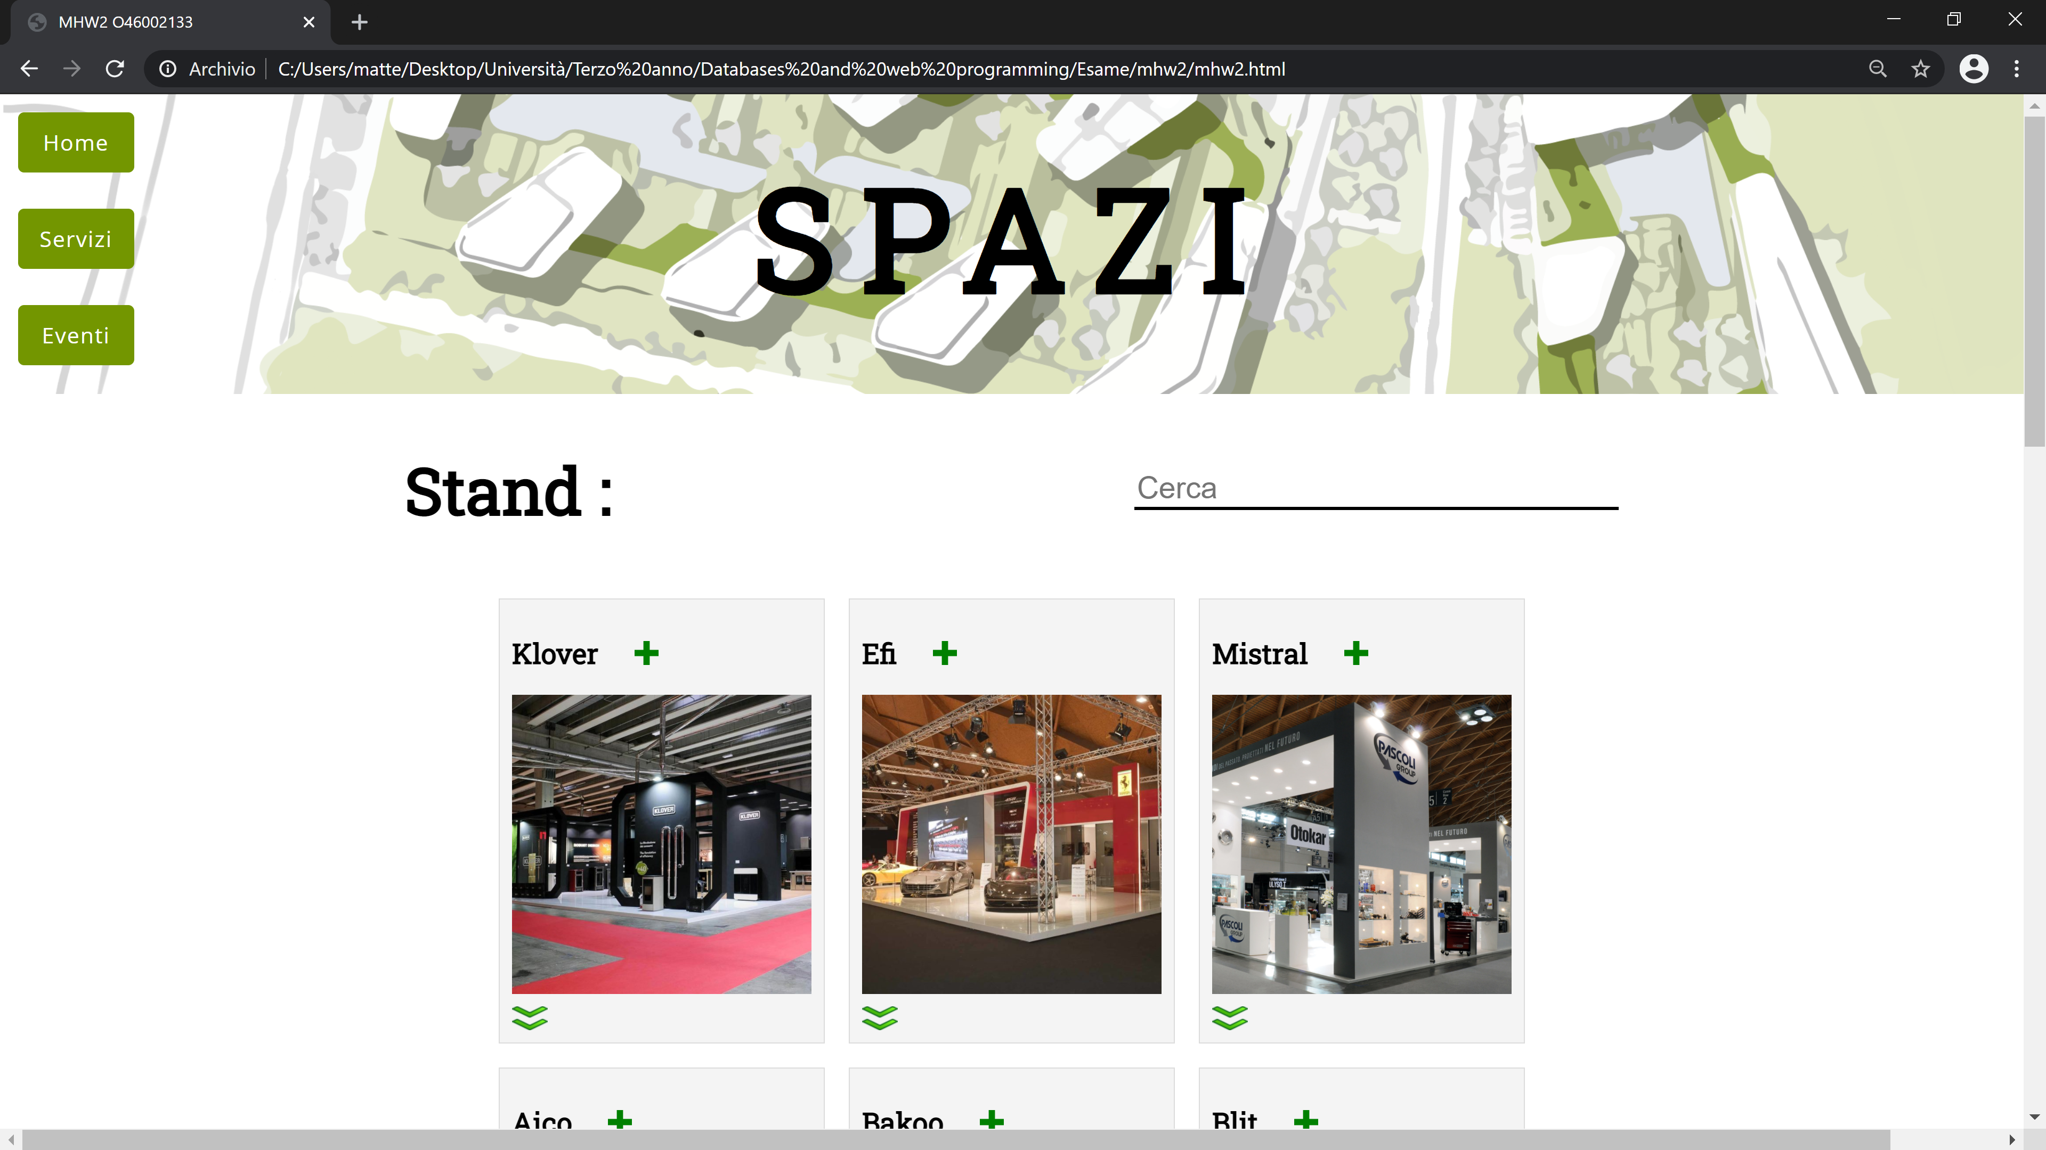
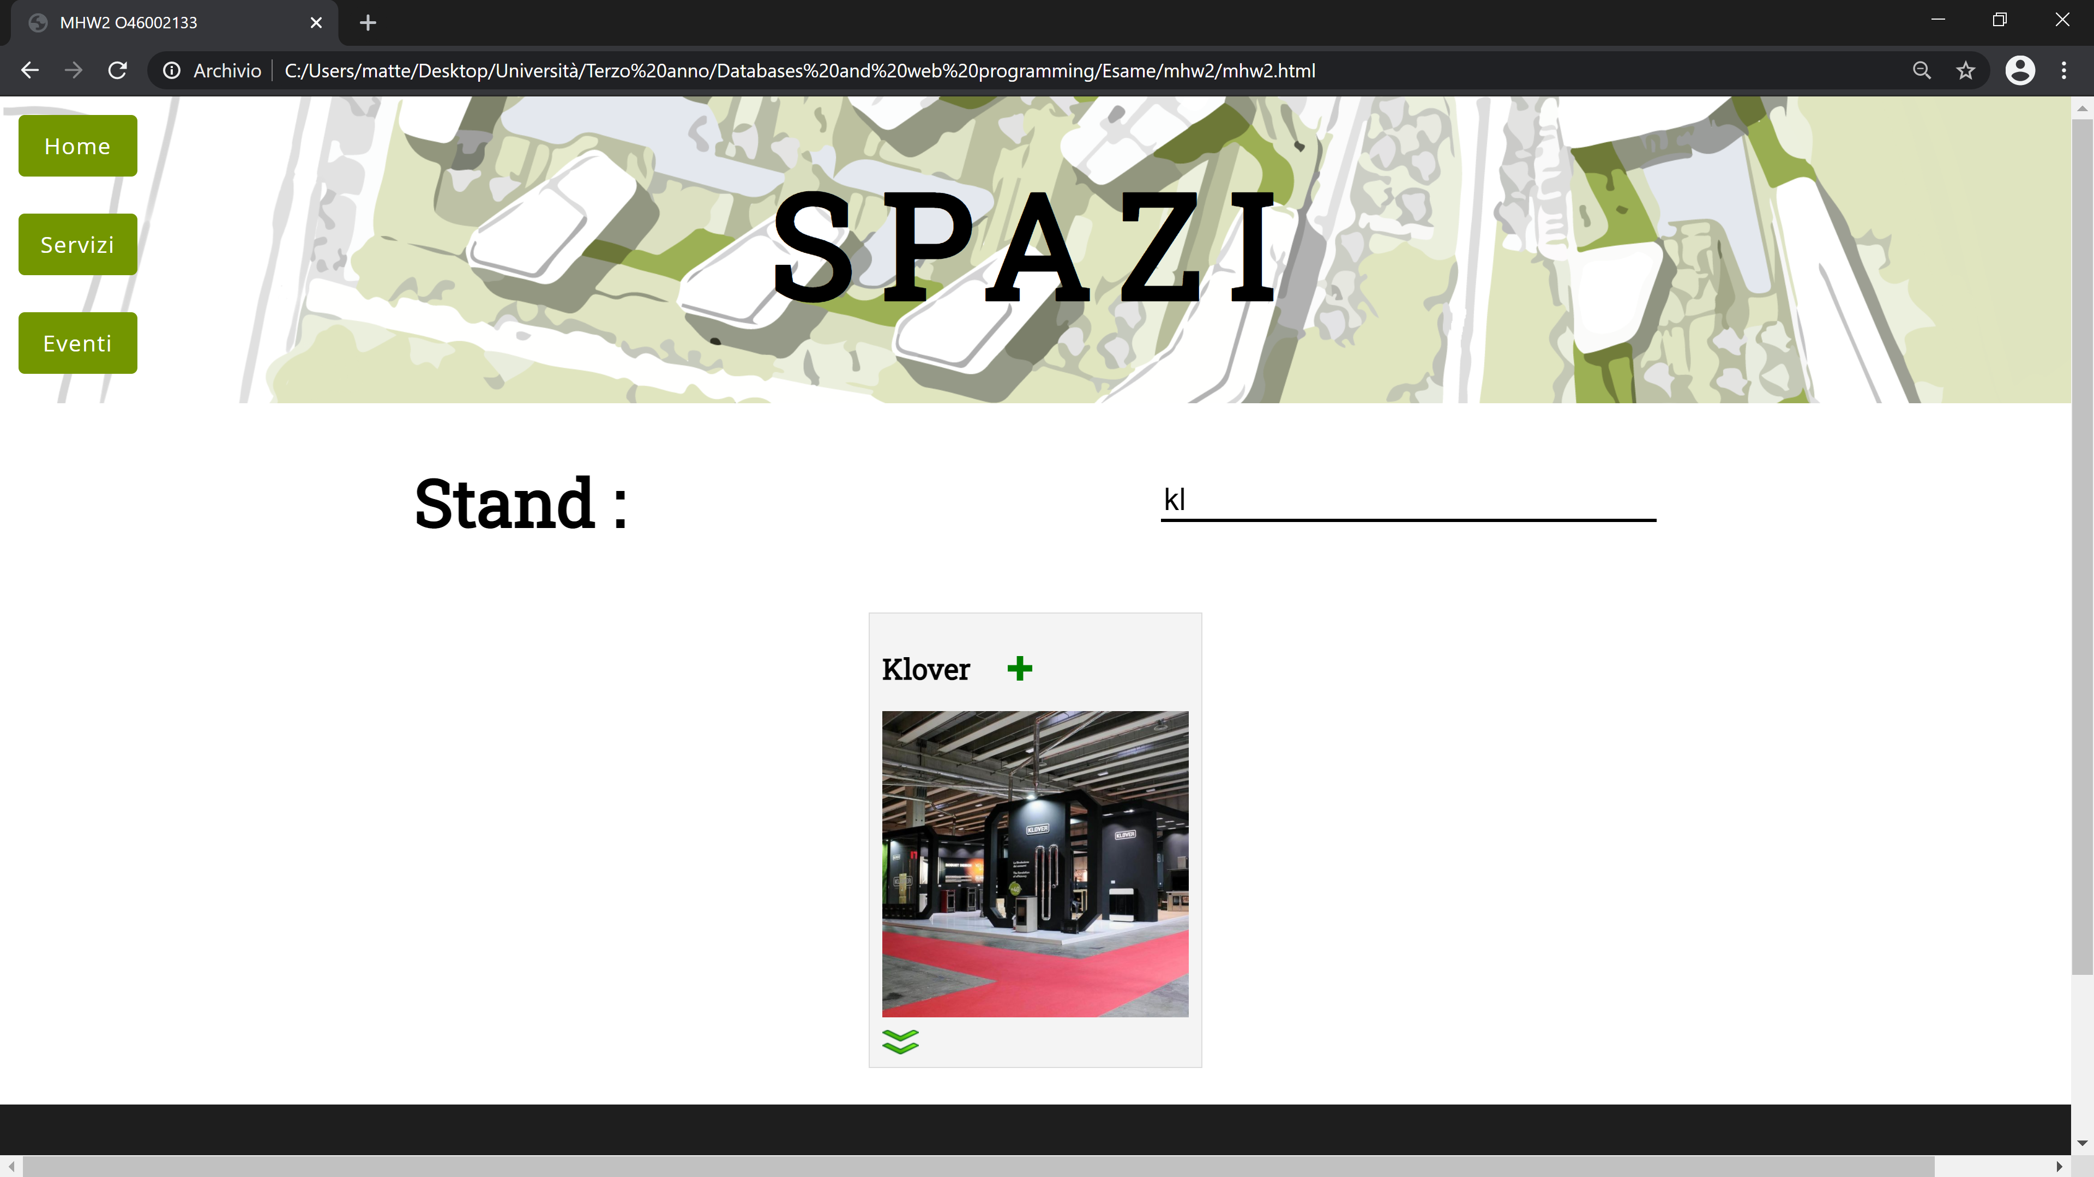
JS
function search() {
var input = document.getElementById("barra-ricerca");
var filtro = input.value.toUpperCase();
var lista = document.getElementById("elenco");
var voci = lista.getElementsByTagName("h2");
var box = lista.getElementsByClassName("box");
for (var i = 0; i < voci.length; i++) {
var x = lista.getElementsByTagName("h2")[i];
var testo = x.textContent || x.innerText;
if (testo.toUpperCase().indexOf(filtro) > -1) {
box[i].style.display = "";
} else {
box[i].style.display = "none";
}
}
}
const r = document.querySelector("#barra-ricerca");
r.addEventListener("keyup", search);
FUNZIONE RICERCA
h2

Slide 11

FOOTER
HTML
<footer>
<img src="Profilo.png" />
<div>
<h1>Terranova Matteo</h1>
<p>O46002133</p>
</div>
</footer>
CSS
footer {
background-color: rgb(30, 30, 30);
padding: 50px;
text-align: center;
display: flex;
justify-content: center;
}
div
footer h1 {
margin: 10px;
font-size: 1.5em;
font-weight: normal;
color: rgb(150, 150, 150);
}
footer img {
border-radius: 100px;
height: 100px;
}
footer p {
color: rgb(150, 150, 150);
margin: 10px;
}

